Slide 1
Ingegneria Software Bookster
Anno accademico 2022/23
Prof. Carmine Gravino
Gruppo NC_06

Slide 2
Chi siamo?
Francesco Alfonso Barlotti 0512110169
Giovanni Manfredi 0512112926
Teodoro Grauso 0512111084

Slide 3
Obiettivo Del Sistema
Il focus principale di Bookster è quello di promuovere la lettura tra tutte le fasce d'età, con l'obiettivo di ridurre nel medio-lungo termine il fenomeno della dispersione letteraria.
Per raggiungere tale obiettivo, Bookster utilizza un approccio innovativo e tecnologico per sensibilizzare, e di conseguenza avvicinare, le persone al mondo della lettura. Grazie alla nostra piattaforma web, i lettori avranno la possibilità di creare delle vere e proprie tracklist personalizzate in base alle proprie letture.

Slide 4









Tecnologie Utilizzate
Implementazione
Organizzazione
Comunicazione

Slide 5
Indice dei contenuti
01
02
RAD
SDD
03
04
Testing Funzionale
ODD
Requirements Analysis Document
System Design Document
Test Plan, Test Case Specification, Test Summary Report, Test Incident Report
Object Design Document

Slide 6
Indice dei contenuti
05
06
Implementazione
Testing
Implementazione del sistema
Testing del sistema
07
Rilascio
Rilascio del sistema

Slide 7
01
RAD
Requirements Analysis Document

Slide 8
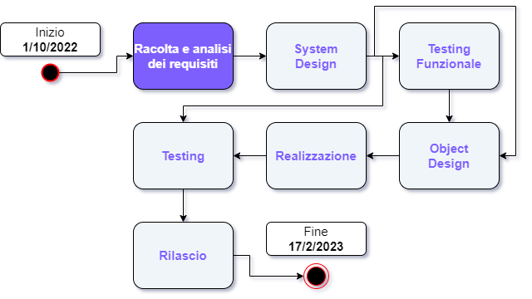
Requirements Analysis Document

Slide 9
Requirements Analysis Document
Attori del sistema
Requisiti funzionali
Requisiti non funzionali
Scenario
Use Case Model
Use Case
Class Diagram
Sequence Diagram
Activity Diagram

Slide 10
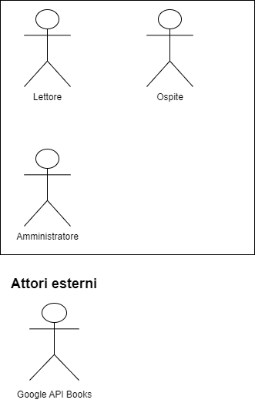
1. Attori del sistema
Gli attori del sistema sono:
Ospite: rappresenta l’utente non ancora registrato/loggato in grado di visualizzare solamente la homepage della piattaforma.
Lettore: rappresenta l’utente loggato/registrato in grado di usufruire delle funzionalità della piattaforma.
Amministratore: rappresenta un utente con particolari privilegi quali: visione completa del sistema e gestione dei lettori e dei libri.
L’attore esterno al sistema individuato è «Google Books API». Grazie ad esso saremo in grado di interagire con i libri effettuando ricerche tramite ISBN, autore e titolo del libro.

Slide 11
2. Requisiti funzionali RF_GR: Gestione delle recensioni
Identificativo | Nome | Descrizione | Attori | Priorità
RF_GR_1 | Inserimento recensione | Il sistema dovrà consentire al lettore di inserire una recensione per uno fra i libri presenti. | Lettore | Elevata
RG_GR_2 | Rimozione recensione | Il sistema dovrà garantire al lettore di poter eliminare la proprie recensioni. | Lettore | Elevata
RF_GR_3 | Modificare recensione | Il sistema dovrà garantire al lettore la modifica delle proprie recensioni e salvare le modifiche fatte. | Lettore | Elevata

Slide 12
2. Requisiti funzionali RF_GLB: Gestione libro
Identificativo | Nome | Descrizione | Attori | Priorità
RF_GLB_1 | Ricercare libro | Il sistema dovrà consentire la ricerca per titolo, autore e ISBN di un libro. | Lettore | Elevata
RF_GLB_2 | Inserimento libro | Il sistema permetterà al lettore di aggiungere manualmente un libro qualora non fosse presente tra i risultati della ricerca. | Lettore | Elevata
RF_GLB_3 | Visualizzazione scheda libro | Il sistema dovrà consentire al lettore di visualizzare tutte le informazioni sul libro. | Lettore | Elevata

Slide 13
2. Requisiti funzionali RF_GL: Gestione libreria
Identificativo | Nome | Descrizione | Attori | Priorità
RF_ GL_1 | Inserimento libro nella libreria | Il sistema permetterà al lettore di aggiungere un libro alla propria libreria. | Lettore | Elevata
RF_ GL_2 | Cancellazione libro nella libreria | Il sistema darà la possibilità al lettore di rimuovere un libro dalla propria libreria. | Lettore | Elevata
RF_GL_4 | Visualizzazione della libreria | Il sistema dovrà essere in grado di far visualizzare correttamente la collezione dei libri presenti nella libreria personale. | Lettore | Elevata

Slide 14
2. Requisiti funzionali RF_GC: Gestione classifica
Identificativo | Nome | Descrizione | Attori | Priorità
RF_ GC_1 | Calcolo punteggio utente | Il sistema sarà in grado di elaborare il punteggio dell’utente basandosi sulle informazioni ottenute da ogni nuova sessione di lettura. | Lettore | Elevata
RF_ GC_2 | Visualizzazione classifica | Il sistema permetterà agli utenti di visualizzare la classifica mensile. | Lettore | Elevata
RF_ GC_3 | Modifica posizione classifica | Il sistema dovrà prevedere una funzionalità per il calcolo del punteggio dell’utente e modificarne la posizione in classifica. | Lettore | Elevata

Slide 15
2. Requisiti funzionali RF_GU: Gestione dell’utente
Identificativo | Nome | Descrizione | Attori | Priorità
RF_GU_1 | Registrazione alla piattaforma | La piattaforma consentirà la registrazione di utenti non ancora registrati. | Ospite | Elevata
RF_GU_2 | Eliminazione registrazione | Il sistema dovrà prevedere l’eventuale eliminazione dell’account di un utente registrato. | Lettore | Elevata
RF_GU_4 | Accesso alla piattaforma | La piattaforma permetterà, ai soli utenti registrati, di accedere al proprio account. | Lettore | Elevata

Slide 16
2. Requisiti funzionali RF_GLC: Gestione dei libri consigliati (Modulo FIA)
Identificativo | Nome | Descrizione | Attori | Priorità
RF_GLC_1 | Analisi libreria dinamica del lettore | La piattaforma, su consenso del lettore, analizzerà la libreria dinamica del lettore per poter consigliare libri affini ai gusti del lettore. | Lettore | Elevata
RF_GLC_2 | Visualizzazione libri consigliati | Il sistema mostrerà una lista di libri consigliati divisi in due categorie: Libri vicini ai gusti del lettore. Libri completamente diversi dai gusti del lettore, che però, potrebbero permettergli di scoprire nuovi generi. | Lettore | Media
RF_GLC_3 | Rimozione dei suggerimenti | Il sistema dovrà prevedere una possibile rimozione dei libri consigliati su richiesta del lettore. | Lettore | Media

Slide 17
3. Requisiti non funzionali Supportability
Identificativo | Nome | Descrizione | Difficoltà | Priorità
RNF_S_1 | Manutenibilità | Il sistema dovrà essere progettato e ideato in modo tale da migliorarne la manutenibilità del sistema. | Media | Elevata
RNF_S_2 | Estendibilità | Il sistema sarà implementato con dei criteri di agevolazione per eventuali estensioni delle funzionalità già presenti. | Facile | Media

Slide 18
3. Requisiti non funzionali Interfacce
Identificativo | Nome | Descrizione | Difficoltà | Priorità
RNF_IN_1 | Gestione libri | Il sistema dovrà interfacciarsi con «Google Book API» per la ricerca dei libri mediante ISBN, titolo o autore dell’opera. | Media | Elevata
RNF_IN_2 | Servizio dati | Il sistema userà come database «MySQL» di Oracle Corporation. | Media | Elevata

Slide 19
3. Requisiti non funzionali Legali
Identificativo | Nome | Descrizione | Difficoltà | Priorità
RNF_LE_1 | GDPR Privacy | L’applicazione deve garantire il rispetto delle leggi specificate dal regolamento UE GDPR 2016/679 in termini di protezione e trattamento dei dati personali. | Media | Elevata
RNF_LE_2 | Licenza non commerciale | L’applicazione dovrà riconoscere l’utilizzo dei servizi esterni utilizzati per fini non commerciali, riconoscendo una menzione di paternità adeguata. | Media | Elevata

Slide 20
3. Requisiti non funzionali Operazioni
Identificativo | Nome | Descrizione | Difficoltà | Priorità
RNF_OP_1 | Manutenzione | La manutenzione e la risoluzione delle problematiche riscontrate nel sistema saranno affidate all’area amministrativa. | Media | Elevata

Slide 21
3. Requisiti non funzionali Performance
Identificativo | Nome | Descrizione | Difficoltà | Priorità
RNF_PRF_1 | Ottimizzazione | Il sistema migliorerà l’esperienza utente del lettore sulla base di criteri di ottimizzazione. | Media | Elevata
RNF_PRF_2 | Interfaccia grafica minimale | Il sistema sarà quanto più leggero e minimale possibile al fine di incrementare le prestazioni e, di conseguenza, l’utilizzo della piattaforma stessa. | Media | Elevata
RNF_PRF_5 | Attività | Il sistema dovrà garantire una costante e continua attività della piattaforma. | Media | Elevata

Slide 22
3. Requisiti non funzionali Implementazione
Identificativo | Nome | Descrizione | Difficoltà | Priorità
RNF_IM_1 | Aggiunta nuove features | Il sistema dovrà essere in grado di adattarsi completamente alle features aggiunte nel tempo evitando, quanto più possibile, errori di sistema. | Difficile | Elevata
RNF_IM_2 | Linguaggi | Il sistema sarà sviluppato e manutenuto attraverso il linguaggio di programmazione «Java» lato server, «Javascript» lato client e «MySQL» per il database. | Difficile | Elevata

Slide 23
4. Scenario Gestione Libro
NOME SCENARIO | SC_GLB_1: Aggiunta manuale di un libro non presente nella piattaforma
ATTORI | Lettore: Elisa
DESCRIZIONE | Il lettore inserisce manualmente il libro che non risulta essere presente nel database della piattaforma

Slide 24
4. Scenario Gestione Libro
Lettore | Sistema
Elisa vuole iniziare a leggere un nuovo libro e tenerne traccia per la sua sessione di lettura. Si collega alla piattaforma e si trasferisce alla pagina di ricerca.
 | Il sistema visualizza un form di ricerca per l’inserimento dei dati del libro da ricercare.

Slide 25
4. Scenario Gestione Libro
Lettore | Sistema
Elisa inserisce il nome del libro da aggiungere ed attende l’esito della ricerca.
 | Il sistema provvede a verificare la corrispondenza della ricerca ma, la ricerca, non ha prodotto risultati. Il sistema comunica all’utente l’assenza del suddetto libro e suggerisce l’inserimento manuale.
Elisa seleziona l’inserimento manuale del libro.

Slide 26
4. Scenario Gestione Libro
Lettore | Sistema
 | Il sistema mostrerà la pagina per l’inserimento dei dati.
Elisa controlla i dati richiesti ed inserisce i seguenti valori: Titolo: “Le avventure di Christian” Autore: “Vincenza Ladanza” ISBN : “9785142293459”
 | Il sistema verificherà la presenza dei valore nei rispettivi campi obbligatori; Controllerà quindi la correttezza dell’IBSN (diverso da tutti gli altri libri esistenti). In seguito il sistema comunicherà all’utente che l’aggiunta del libro ha avuto esito positivo.

Slide 27
4. Scenario Modifica classifica
NOME SCENARIO | SC_GC_1: Modifica della classifica.
ATTORI | Lettore: Francesco
DESCRIZIONE | Dopo la generazione della classifica verrà attribuito il punteggio, con il relativo aggiornamento delle posizioni, ai partecipanti della competizione.

Slide 28
4. Scenario Modifica classifica
Lettore | Sistema
Francesco, appassionato di lettura, è registrato da diverso tempo alla piattaforma e intende leggere il romanzo “Guerra e pace” di cui ne ha letto gran parte. Francesco continua quindi la sua lettura impostando una sessione.
 | Il sistema, al termine della sessione di lettura dell’utente, incrementerà il contatore dei minuti totali letti e ricalcolerà il punteggio dell’utente. Al termine di tale operazione, il sistema aggiornerà la classifica e, se necessario, effettuerà le correzioni delle posizioni dei partecipanti.
Francesco, dopo la sessione di lettura, si reca nella schermata della classifica.

Slide 29
4. Scenario Modifica classifica
Lettore | Sistema
 | Il sistema elaborerà la classifica e la mostrerà nella schermata apposita.
Francesco scorre la classifica finché non trova il suo nome utente per visualizzare il risultato ottenuto (punteggio e posizione).

Slide 30
4. Scenario Registrazione utente
NOME SCENARIO | SC_GU_1: Registrazione di un nuovo utente.
ATTORI | Ospite: Mario
DESCRIZIONE | L’Ospite intende registrarsi alla piattaforma.

Slide 31
4. Scenario Registrazione utente
Lettore | Sistema
Mario intende migliorare le sessioni di lettura e, per farlo, decide di affidarsi alla piattaforma «Bookster». Decide quindi di recarsi nella pagina di registrazione e registrarsi.
 | Il sistema mostrerà un form per l’inserimento dei dati personali.
Mario inserirà quindi tutti i dati richiesti dal sistema assicurandosi di rispettare le regole sintattiche. Al termine di questo controllo, conferma la registrazione.
 | Il sistema, effettuati tutti i controlli, completerà la registrazione inserendo il nuovo utente nel database e lo reindirizzerà alla homepage.

Slide 32
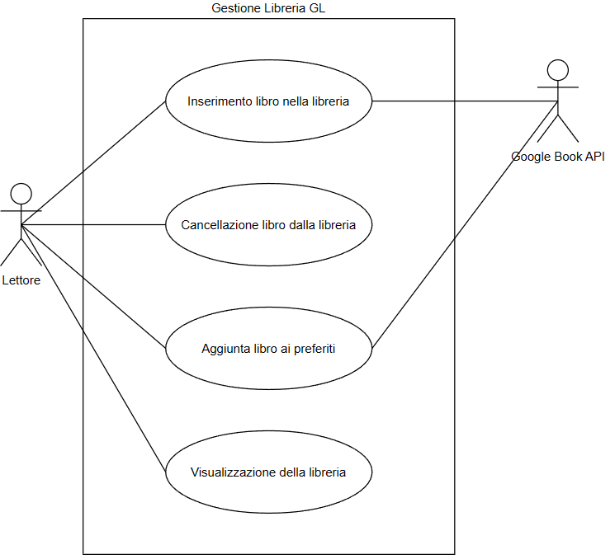
5. Use Case Model UCD_GL: Gestione Libreria

Slide 33
6. Use Case UCD_GL: Gestione Libreria
Identificativo: UC_GL_1 | Aggiunta di un nuovo libro alla libreria personale.
Descrizione | Lo UC determina la funzionalità di aggiunta di un nuovo libro alla libreria personale del lettore.
Attore Principale | Lettore
Attori Secondari | N/A
Entry Condition | Un lettore inizia a leggere un nuovo libro e decide di inserirlo nella sua libreria personale. AND Il sistema deve essere in grado di supportare l’aggiunta di un libro nella libreria personale.

Slide 34
6. Use Case UCD_GL: Gestione Libreria
Identificativo: UC_GL_1 | Aggiunta di un nuovo libro alla libreria personale.
Exit condition On success | Il libro è inserito con successo nella libreria personale dell’utente.
Exit condition On failure | L’inserimento del libro nella libreria non ha avuto successo ed il lettore non può tenere traccia della lettura del libro.
Rilevanza - User Priority | Elevata
Frequenza stimata | 5000/mese
Extension point | N/A
Generalization of | N/A

Slide 35
6. Use Case UCD_GL: Gestione Libreria
FLUSSO DI EVENTI PRINCIPALE/MAIN SCENARIO | Aggiunta di un nuovo libro alla libreria personale.
1 | Lettore: Si reca nella schermata di ricerca.
2 | Sistema: visualizza un form di ricerca che richiede di inserire uno dei campi di seguito: ISBN del libro. Titolo del libro. Nome e/o cognome dell’autore.
3 | Lettore: inserisce i dati.
4 | Sistema: verifica: Il campo di ricerca non sia vuoto; L’ISBN sia una sequenza numerica sia pari a 10 oppure a 13, se inserito; Il titolo del libro sia una stringa alfanumerica, se inserito; Il nome ed il cognome dell’autore siano delle stringhe, se inserito.

Slide 36
6. Use Case UCD_GL: Gestione Libreria
FLUSSO DI EVENTI PRINCIPALE/MAIN SCENARIO | Aggiunta di un nuovo libro alla libreria personale.
5 | Sistema: recupera i dati inseriti nel form di ricerca relativi al libro ricercato.
6 | Sistema: mostra una schermata relativamente ai risultati più affini rispetto alla ricerca dell’utente.
7 | Lettore: seleziona il libro cercato.
8 | Sistema: carica la pagina delle informazioni relative al libro.
9 | Lettore: conferma l’inserimento del libro nella libreria personale.
10 | Sistema: memorizza il libro nella libreria personale dell’utente.

Slide 37
6. Use Case UCD_GL: Gestione Libreria
I Scenario - Flusso di eventi Alternativo: il campo di ricerca è vuoto. | Aggiunta di un nuovo libro alla libreria personale.
4.a1 | Sistema: comunica all’utente che il campo di ricerca è vuoto.
4.a2 | Sistema: rimane in attesa di una nuova sottomissione del form di ricerca.
II Scenario - Flusso di eventi Alternativo: ISBN inserito in maniera incorretta.
4.a3 | Sistema: notifica al lettore che l’ISBN inserito è errato non essendo di 10 o 13 cifre.
4.a4 | Sistema: rimane in attesa di una nuova sottomissione dell’ISBN.

Slide 38
6. Use Case UCD_GL: Gestione Libreria
III Scenario - Flusso di eventi Alternativo: Il titolo del libro non è una stringa alfanumerica. | Aggiunta di un nuovo libro alla libreria personale.
4.a5 | Sistema: notifica al lettore che il titolo non è una stringa alfanumerica.
4.a6 | Sistema: è in attesa del nuovo inserimento.
IV Scenario - Flusso di eventi Alternativo: Nome e Cognome dell’autore non sono delle stringhe.
4.a7 | Sistema: comunica al lettore che il nome e il cognome dell’autore sono stati inseriti in maniera errata.
4.a8 | Sistema: attende una nuova sottomissione del form di ricerca.

Slide 39
6. Use Case UCD_GL: Gestione Libreria
V Scenario - Flusso di eventi Alternativo: Il libro ricercato non risulta essere presente nel sistema. | Aggiunta di un nuovo libro alla libreria personale.
6.a1 | Sistema: notifica al lettore che la ricerca del libro non ha prodotto risultati.
6.a2 | Sistema: notifica al lettore la possibilità di poter inserire il libro ricercato manualmente.
VI Scenario - Flusso di eventi Alternativo: L’autore ricercato non risulta essere presente nel sistema.
6.a3 | Sistema: comunica al lettore che la ricerca per autore non ha prodotto risultati.

Slide 40
6. Use Case UCD_GL: Gestione Libreria
Scenario - Flusso di eventi di ERRORE: Il sistema non riesce ad effettuare la ricerca. | Aggiunta di un nuovo libro alla libreria personale.
5.1 | Sistema: mostra un messaggio di errore invitando il lettore ad effettuare una nuova ricerca.
5.2 | Sistema: termina con un insuccesso.
Scenario - Flusso di eventi di ERRORE: Il sistema non riesce a memorizzare il nuovo libro inserito.
6.a1 | Sistema: mostra un messaggio di errore invitando il lettore a riprovare ad l’operazione.

Slide 41
6. Use Case
Control
Entity
Boundary
RicercaLibroBoundary
RicercaLibroForm
VisualizzaSchedaLibroButton
InserisciLibroButton
RicercaLibroControl
InserisciLibroControl
VisualizzaSchedaLibroControl
Libreria
Libro

Slide 42
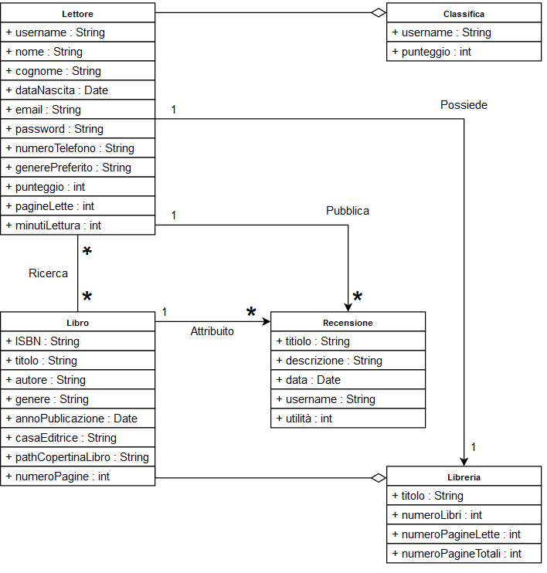
7. Class Diagram

Slide 43
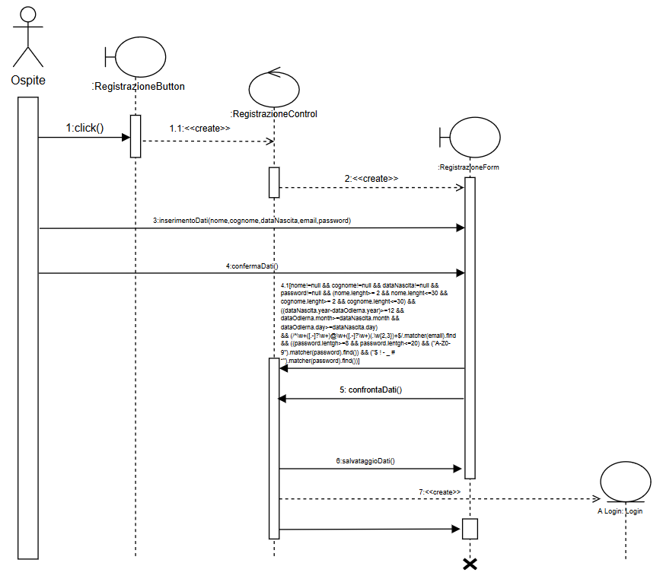
8. Sequence Diagram Registrazione

Slide 44
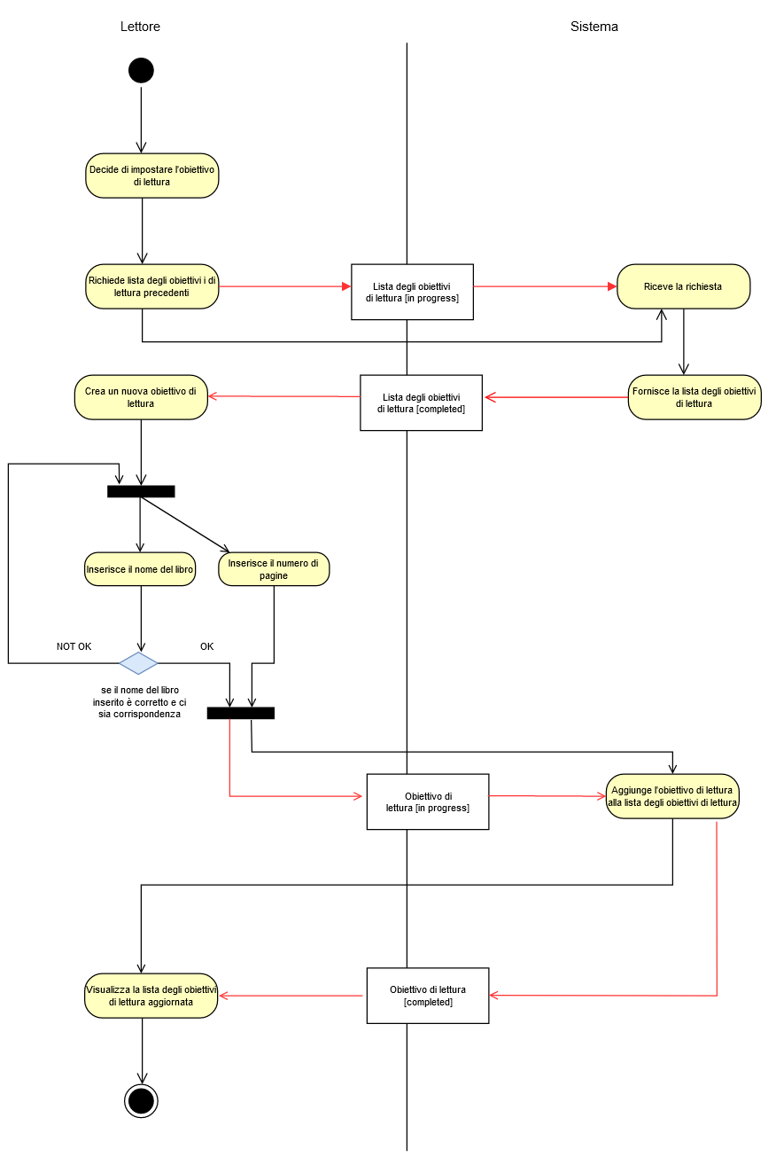
9. Activity Diagram Impostazione obiettivo di lettura

Slide 45
02
SDD
System Design Document

Slide 46
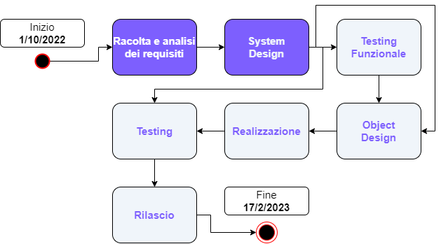
System Design Document

Slide 47
System Design Document
Design Goal
Trade-off
Scomposizione in sottosistemi
Component Diagram
Architettura del Sistema
Deployment Diagram
Gestione dei Dati Persistenti
Modello ER
Schema logico
Controllo degli accessi
Controllo del flusso globale
Boundary Use Case

Slide 48
1. Design Goal
Rank | ID Design Goal | Descrizione | Categoria | RNF di origine
2 | DG_1 Tempi di risposta | Il sistema deve garantire tempi di risposta inferiori ai 10 secondi. | Performance | RNF_PRF_4
9 | DG_2 Spazio di memoria account inutilizzati | Il sistema deve prevedere uno spazio di memoria relativamente piccolo (in proporzione al numero di lettori) per contenere gli account inutilizzati. | Performance | RNF_PRF_3
7 | DG_3 Manutenibilità | Il sistema deve essere in grado di garantire una facile manutenzione ed estensione. | Maintenance | RNF_S_1

Slide 49
1. Design Goal
Rank | ID Design Goal | Descrizione | Categoria | RNF di origine
6 | DG_4 Estendibilità | Il sistema deve garantire l’aggiunta di nuove funzionalità in quanto potrà subire l’aggiunta di nuove caratteristiche per gli utenti. | Maintenance | RNF_S_2
8 | DG_5 Interfaccia minimale | Il sistema deve prevedere un’interfaccia intuitiva affinché l’utente possa usufruire di tutte le funzionalità che la piattaforma offre. | End User | RNF_PRF_2

Slide 50
1. Design Goal
Rank | ID Design Goal | Descrizione | Categoria | RNF di origine
3 | DG_6 Compatibilità e scalabilità | Il sistema deve essere compatibile e scalabile rispetto ai dispositivi quali pc, smartphone e tablet. | End User | RNF_OP_1
1 | DG_7 Trattamento dei dati | Il sistema deve garantire la massima protezione dei dati sensibili degli utenti procedendo al salvataggio dei dati in maniera protetta e sicura. | Dependability | RNF_LE_1

Slide 51
1. Design Goal
Rank | ID Design Goal | Descrizione | Categoria | RNF di origine
4 | DG_8 Attività del sistema | Il sistema deve garantire un’attività continua di tutte le sue funzionalità. | Dependability | RNF_PRF_5
5 | DG_9 Input non validi | Il sistema deve essere in grado di rilevare gli ISBN che non rispettano la sintassi. | Dependability | RNF_IN_3

Slide 52
2. Trade-off
Trade-off | Razionale
Tempo di rilascio vs Staffing | L’eventuale aumento delle risorse al progetto non potrebbe incrementare la produttività ed il tempo di rilascio del sistema software. Si preferisce, pertanto, non procedere ad incrementare l’insieme delle risorse, facendo riferimento alle forze a disposizione nell’organico.
Spazio vs Velocità | Si predilige definire dei tempi di risposta non superiori ai 10 secondi a discapito della memoria. È stata definita questa scelta per garantire una maggiore soddisfazione delle richieste inoltrate dai lettori.

Slide 53
2. Trade-off
Trade-off | Razionale
Tempo di rilascio vs Funzionalità | Essendo i tempi di rilascio stringenti, potranno essere rilasciate meno funzionalità di quelle richieste, ma nei tempi giusti.
Tempo di rilascio vs Qualità | Siccome i tempi di rilascio risultano essere ristretti, il software viene rilasciato nei tempi prefissati con dei bug, e in tempi successivi correggerli, ottenendo un feedback dal committente rispettando i tempi prefissati e definiti.

Slide 54
3. Scomposizione in sottosistemi
Nome sottosistema | Descrizione
Registrazione | Si occupa di definire la registrazione del lettore.
Login | Definisce le funzionalità di accesso alla piattaforma del lettore.
Area personale | Definisce: il logout, la visualizzazione dell’area personale e la modifica dei dati dell’area personale.
Libreria | Si occupa delle funzionalità di creazione della collezione di libri letti, in lettura o in programma di lettura, visualizzazione dei libri, aggiunta/rimozione dei libri alla collezione e alla sezione dei preferiti.

Slide 55
3. Scomposizione in sottosistemi
Nome sottosistema | Descrizione
Classifica | È responsabile della generazione della classifica dei lettori, procedendo a calcolare il relativo punteggio per i partecipanti alla competizione. Si occupa della visualizzazione della classifica e del relativo aggiornamento del punteggio.
Libri consigli | Si occupa dei consigli e delle proposte di lettura per i Lettori, analizzando la libreria del lettore.
Recensione | Si occupa dell’inserimento e della gestione delle recensioni da parte di un lettore relativa ad un dato libro.

Slide 56
3. Scomposizione in sottosistemi
Nome sottosistema | Descrizione
Libro | È responsabile delle funzioni riguardati le visualizzazioni delle schede informative dei libri, la ricerca dei libri e l’aggiunta manuale (qualora non fosse presente tra i risultati di ricerca).
StorageConnection | Si interpone tra i sottosistemi ed il sottosistema di Storage.
Storage | È responsabile della gestione dei dati persistenti con un database.

Slide 57
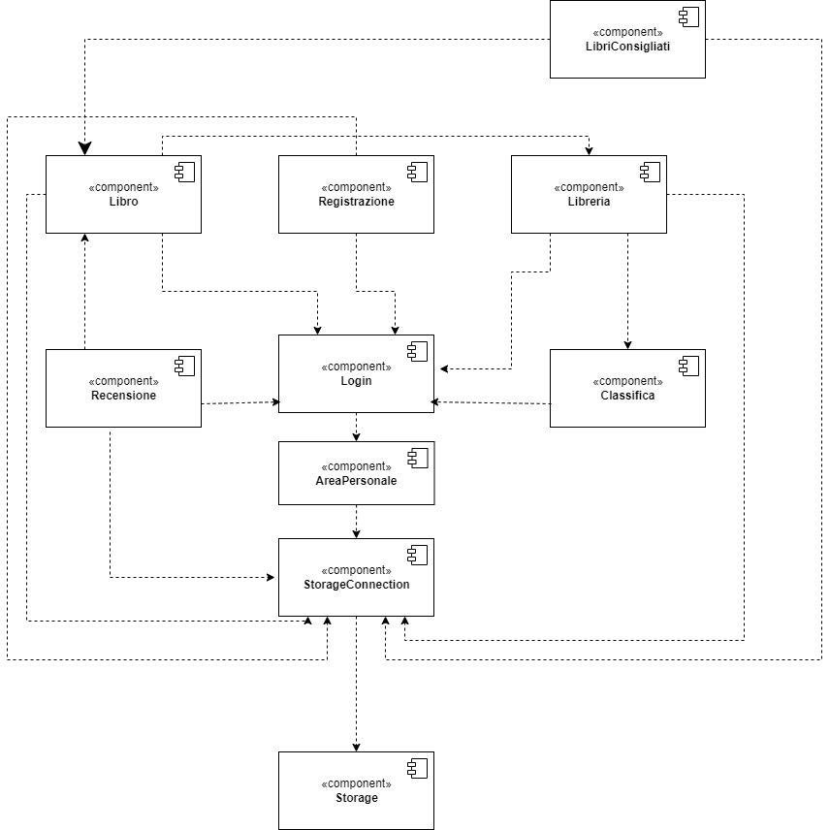
3. Scomposizione in sottosistemi Component Diagram

Slide 58
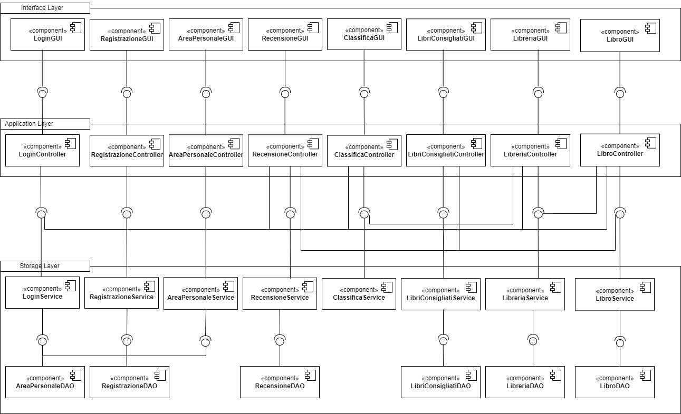
3. Scomposizione in sottosistemi Architettura del Sistema (Three-Tier)

Slide 59
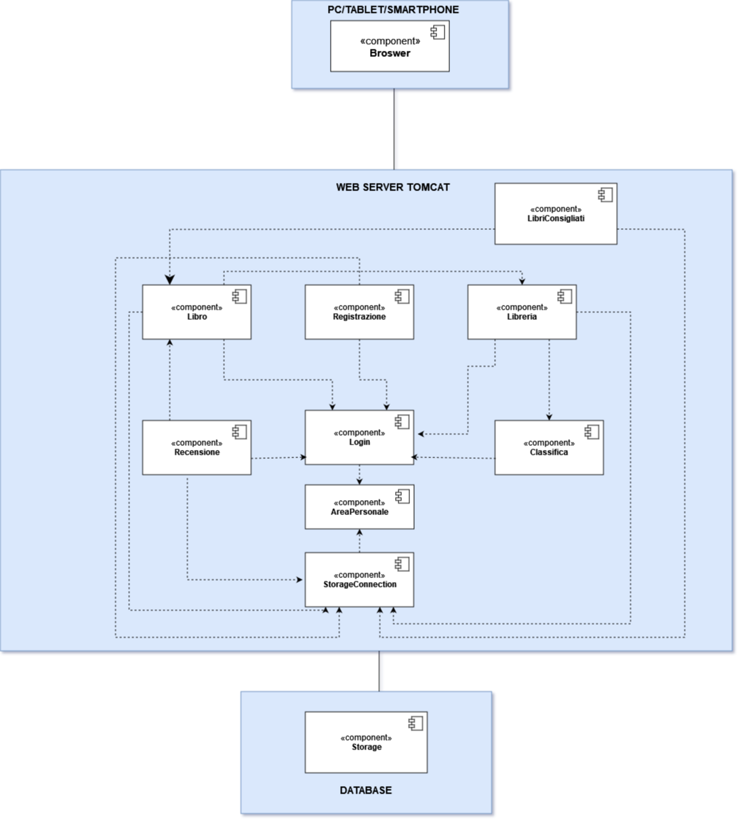
3. Scomposizione in sottosistemi Deployment Diagram

Slide 60
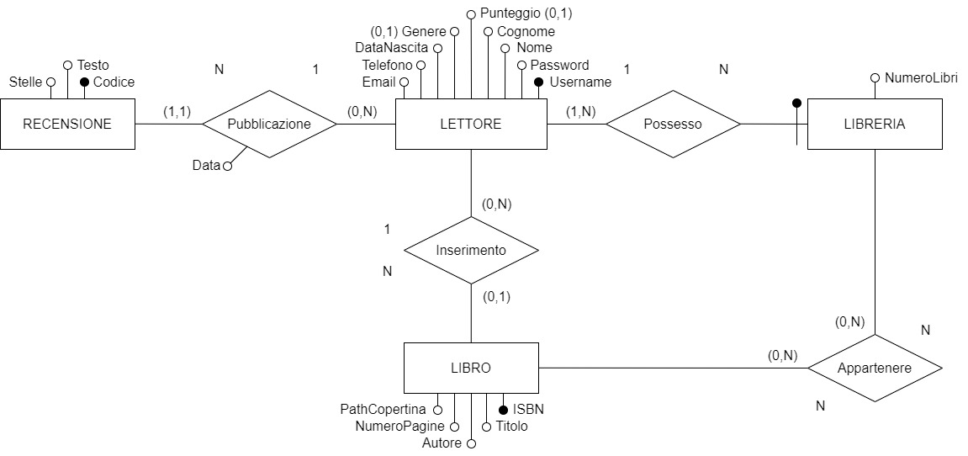
4. Gestione dei Dati Persistenti Modello ER

Slide 61
4. Gestione dei Dati Persistenti Schema logico
Recensione (Codice, Testo, Stelle, Lettore, DataRecensione)
Lettore (Username, Password, Nome, Cognome, DataNascita, Telefono, Email, Punteggio*, Genere*)
Libreria (Lettore, NumeroLibri)
Libro (ISBN, Titolo, Autore, NumeroPagine, PathCopertina, Lettore)
Appartenere (Libro, Libreria)
Con vincoli d’integrità referenziali:
Lettore in Recensione con la chiave primaria di Lettore;
Lettore in Libreria con la chiave primaria di Lettore;
Lettore in Libro con la chiave primaria di Lettore;
Lettore in Appartenere con la chiave primaria di Lettore;
Libro in Appartenere con la chiave primaria di Libro.

Slide 62
5. Controllo degli accessi
Attori o Oggetti | Lettore
Registrazione
Login | Login
AreaPersonale | Logout VisualizzaAreaPersonale ModificaAreaPersonale CancellazioneAccount
Libreria | CreaLibreria VisualizzaLibreria ModificaLibreria EliminaLibreria AggiungiLibro RimuoviLibro AggiungiLibroPreferiti

Slide 63
5. Controllo degli accessi
Attori o Oggetti | Lettore
Libro | RicercaLibro VisualizzaSchedaLibro InserimentoLibroManualmente ModificaDatiLibroManualmente ImpostaObiettivoLettura ImpostaSegnalibroLettura ImpostaSezioneAppunti
Recensione | CreaRecensione InserisciRecensione ModificaRecensione VisualizzaRecensione VisualizzaRecensioniUtente EliminaRecensione InserisciFeedbackRecensione

Slide 64
5. Controllo degli accessi
Attori o Oggetti | Lettore
Classifica | VisualizzaClassifica VisualizzaAggiornamentoClassifica
LibriConsigliati | VisualizzaLibriSuggeriti RimuoviSuggerimenti

Slide 65
5. Controllo degli accessi
Attori o Oggetti | Amministratore | Ospite
Registrazione |  | RegistrazioneLettore
AreaPersonale | Logout VisualizzaAreaPersonale ModificaAreaPersonale CancellazioneAccount
Libreria | CreaLibreria VisualizzaLibreria ModificaLibreria EliminaLibreria AggiungiLibro RimuoviLibro AggiungiLibroPreferiti

Slide 66
5. Controllo degli accessi
Attori o Oggetti | Amministratore | Ospite
Libro | RicercaLibro VisualizzaSchedaLibro InserimentoLibroManualmente ModificaDatiLibroManualmente ImpostaObiettivoLettura ImpostaSegnalibroLettura ImpostaSezioneAppunti
Recensione | CreaRecensione InserisciRecensione ModificaRecensione VisualizzaRecensione VisualizzaRecensioniUtente EliminaRecensione InserisciFeedbackRecensione

Slide 67
5. Controllo degli accessi
Attori o Oggetti | Amministratore | Ospite
Classifica | VisualizzaClassifica VisualizzaAggiornamentoClassifica CalcolaClassifica ModificaClassifica | VisualizzaClassifica VisualizzaAggiornamentoClassifica
LibriConsigliati | VisualizzaLibriSuggeriti RimuoviSuggerimenti

Slide 68
5. Controllo del flusso globale
Bookster è un servizio dinamico ed interattivo dove il fruitore dei servizi della piattaforma si interfaccia ed interagisce col sistema tramite l’utilizzo di interfacce grafiche.
A seconda delle funzionalità utilizzate dall’utente viene determinato l’appropriato controllo e gestione dell’evento. Il controllo dell’evento e delle funzionalità risiede nel dispatcher che procede a gestire le funzioni dei sottosistemi.
Il controllo di flusso utilizzato in Bookster risulta essere di tipo event-driven, essendo che Bookster viene implementata secondo una web-application.

Slide 69
6. Boundary Use Case
Identificativo | UCDC_4 Errore di Accesso ai Dati Persistenti
Descrizione | L’UC definisce il comportamento del sistema quando i dati persistenti risultano essere corrotti o non riesce ad accedere ad essi.
Attore principale | Amministratore
Attorie secondari | N/A
Entry condition | Il Sistema non riesce ad accedere ai dati persistenti. OR I dati persistenti sono corrotti.
Exit condition On success | Il Sistema riesce a funzionare correttamente.
Exit condition On failure | Il sistema non riesce a funzionare correttamente.

Slide 70
6. Boundary Use Case
Flusso di eventi principale | UCDC_3 Fallimento del Sistema
1 | Sistema | Comunica all’amministratore l’impossibilità di accedere ai dati persistenti | Comunica all’Amministratore l’impossibilità di accedere ai dati Persistenti
2 | Sistema | Cessa di eseguire le richieste e termina con un errore.
3 | Amministratore | Include UCBC_2.
4 | Sistema | Riprende la corretta esecuzione delle attività e delle funzionalità.
I Flusso di Eventi Alternativo: le funzionalità del sistema non vengono ripristinante al riavvio
3 | Amministratore |  | L’amministratore si fa carico della risoluzione della problematica.

Slide 71
03
Testing Funzionale
Test Plan, Test Case Specification, Test Summary Report, Test Incident Report

Slide 72
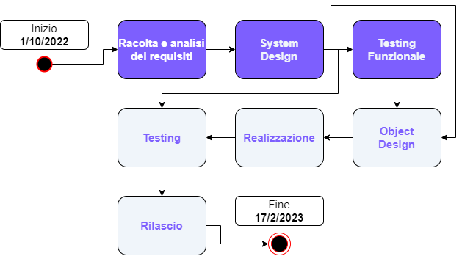
Testing Funzionale

Slide 73
Testing Funzionale
Category partition
Test Case Speciﬁcation

Slide 74
1. Category partition Gestione Utente - Registrazione ospite alla piattaforma
Parametro: Nome
Nome categoria | Scelta per la categoria
CheckName [CKN] | Il nome contiene caratteri speciali e/o numeri: [CATEGORY_LN_ERROR] Il nome contiene solo lettere (minuscole o maiuscole): [CATEGORY_LN_SUCCESS]
Parametro: Cognome
Nome categoria | Scelta per la categoria
CheckSurname [CKC] | Il cognome contiene caratteri speciali e/o numeri: [CATEGORY_LN_ERROR] Il cognome contiene solo lettere: [CATEGORY_LN_SUCCESS]

Slide 75
1. Category partition Gestione Utente - Registrazione ospite alla piattaforma
Parametro: Username
Nome categoria | Scelta per la categoria
Formato [USR] | Lo username contiene caratteri speciali: [CATEGORY_CK_ERROR] Lo username contiene solo lettere e/o numeri: [CATEGORY_CK_SUCCESS]
Parametro: Data di nascita
Nome categoria | Scelta per la categoria
Date [DT] | Data < 16 anni: [CATEGORY_CK_ERROR] Data >= 16 anni: [CATEGORY_CK_SUCCESS]

Slide 76
1. Category partition Gestione Utente - Registrazione ospite alla piattaforma
Parametro: Email
Nome categoria | Scelta per la categoria
CheckEmail [CKE] | Email non contiene la @ e/o il punto dopo quest’ultima: [CATEGORY_CK_ERROR] Email rispetta il formato standard della email: [CATEGORY_CK_SUCCESS]
Parametro: Password
Nome categoria | Scelta per la categoria
Lunghezza [LNP] | Lunghezza < 6 OR Lunghezza > 20 [CATEGORY_CK_ERROR] Lunghezza >= 6 AND Lunghezza <= 20 [CATEGORY_CK_SUCCESS]

Slide 77
1. Category partition Gestione Utente - Registrazione ospite alla piattaforma
Parametro: Numero di telefono
Nome categoria | Scelta per la categoria
CheckPhoneNumber[CPN] | Il numero di telefono non contiene solo numeri: [CATEGORY_LN_ERROR] Il numero di telefono contiene solamente numeri: [CATEGORY_LN_SUCCESS]

Slide 78
1. Category partition Gestione Utente - Registrazione ospite alla piattaforma
Test Case ID | Test Frame | Esito
TC_1.1_1 | CKN1 | Error: Il nome non rispetta i vincoli.
TC_1.1_2 | CKN2, CKC1 | Error: Il cognome non rispetta i vincoli.
TC_1.1_3 | CKN2, CKC2, USR1 | Error: L'username contiene caratteri non ammissibili.
TC_1.1_4 | CKN2, CKC2, USR2, DT1 | Error: L’utente ha meno di 16 anni.
TC_1.1_5 | CKN2, CKC2, USR2, DT2, CKE1 | Error: La email non rispetta il formato.
TC_1.1_6 | CKN2, CKC2, USR2, DT2, CKE2, LNP1 | Error: La lunghezza della password è inferiore ai 6 o maggiore ai 20 caratteri.
TC_1.1_7 | CKN2, CKC2, USR2, DT2, CKE2, LNP2, CPN1 | Error: Il numero di telefono contiene caratteri non numerici
TC_1.1_8 | CKN2, CKC2, USR2, DT2, CKC2, LNP2, CON2 | Success

Slide 79
2. Case Speciﬁcation Gestione Utente - Registrazione ospite alla piattaforma
Flusso degli eventi
Test case ID: TC_1.1_1 | Test frame: CKN1
Precondizione
L’ospite, intenzionato ad iscriversi alla piattaforma, accede all’apposita area di registrazione e si ritrova dinanzi ad un form da compilare.
Flusso degli eventi
1. L’ospite inserisce nel form il seguente valore:
Input: Nome | Valore: Giacomo23
2. L’ospite clicca sul pulsante Registrati
Oracolo: La registrazione non è stata completata in quanto il nome inserito dall’utente non rispetta i vincoli imposti. (23 non consentito nel campo Nome)

Slide 80
2. Case Speciﬁcation Gestione Utente - Registrazione ospite alla piattaforma
Flusso degli eventi
Test case ID: TC_1.1_2 | Test frame: CKN2, CKC1
Precondizione
L’ospite, intenzionato ad iscriversi alla piattaforma, accede all’apposita area di registrazione e si ritrova dinanzi ad un form da compilare.
Flusso degli eventi
1. L’ospite inserisce nel form il seguente valore:
Input: Nome | Valore: Giacomo
Input: Cognome | Valore: Verd1
2. L’ospite clicca sul pulsante Registrati

Slide 81
2. Case Speciﬁcation Gestione Utente - Registrazione ospite alla piattaforma
Flusso degli eventi
Test case ID: TC_1.1_2 | Test frame: CKN2, CKC1
Oracolo: La registrazione non è stata completata in quanto il cognome inserito dall’utente non rispetta i vincoli imposti. (1 non consentito nel campo Cognome)

Slide 82
2. Case Speciﬁcation Gestione Utente - Registrazione ospite alla piattaforma
Flusso degli eventi
Test case ID: TC_1.1_3 | Test frame: CKN2, CKC2, USR1
Precondizione
L’ospite, intenzionato ad iscriversi alla piattaforma, accede all’apposita area di registrazione e si ritrova dinanzi ad un form da compilare.
Flusso degli eventi
1. L’ospite inserisce nel form il seguente valore:
Input: Nome | Valore: Giacomo
Input: Cognome | Valore: Verdi
Input: Username | Valore: Spark!

Slide 83
2. Case Speciﬁcation Gestione Utente - Registrazione ospite alla piattaforma
Flusso degli eventi
Test case ID: TC_1.1_3 | Test frame: CKN2, CKC2, USR1
L’ospite clicca sul pulsante Registrati
Oracolo: La registrazione non è stata completata in quanto il cognome inserito dall’utente non rispetta i vincoli imposti. (1 non consentito nel campo Cognome)

Slide 84
2. Case Speciﬁcation Gestione Utente - Registrazione ospite alla piattaforma
Flusso degli eventi
Test case ID: TC_1.1_4 | Test frame: CKN2, CKC2, USR2, DT1
Precondizione
L’ospite, intenzionato ad iscriversi alla piattaforma, accede all’apposita area di registrazione e si ritrova dinanzi ad un form da compilare.
Flusso degli eventi
1. L’ospite inserisce nel form il seguente valore:
Input: Nome | Valore: Giacomo
Input: Cognome | Valore: Verdi
Input: Username | Valore: Spark

Slide 85
2. Case Speciﬁcation Gestione Utente - Registrazione ospite alla piattaforma
Flusso degli eventi
Test case ID: TC_1.1_4 | Test frame: CKN2, CKC2, USR2, DT1
Input: Data di nascita | Valore: 09/06/2009
L’ospite clicca sul pulsante Registrati
Oracolo: La registrazione non è stata completata in quanto l’età dell’utente è inferiore ai 16 anni.

Slide 86
2. Case Speciﬁcation Gestione Utente - Registrazione ospite alla piattaforma
Flusso degli eventi
Test case ID: TC_1.1_5 | Test frame: CKN2, CKC2, USR2, DT2, CKE1
Precondizione
L’ospite, intenzionato ad iscriversi alla piattaforma, accede all’apposita area di registrazione e si ritrova dinanzi ad un form da compilare.
Flusso degli eventi
1. L’ospite inserisce nel form il seguente valore:
Input: Nome | Valore: Giacomo
Input: Cognome | Valore: Verdi
Input: Username | Valore: Spark

Slide 87
2. Case Speciﬁcation Gestione Utente - Registrazione ospite alla piattaforma
Flusso degli eventi
Test case ID: TC_1.1_5 | Test frame: CKN2, CKC2, USR2, DT2, CKE1
Input: Data di nascita | Valore: 09/06/2003
Input: Email | Valore: giacomo.verdi@gmail
L’ospite clicca sul pulsante Registrati
Oracolo: La registrazione non è stata completata in quanto la mail inserita dall’utente non è valida. (manca il punto dopo la chiocciola)

Slide 88
2. Case Speciﬁcation Gestione Utente - Registrazione ospite alla piattaforma
Flusso degli eventi
Test case ID: TC_1.1_6 | Test frame: CKN2, CKC2, USR2, DT2, CKE2, LNP1
Precondizione
L’ospite, intenzionato ad iscriversi alla piattaforma, accede all’apposita area di registrazione e si ritrova dinanzi ad un form da compilare.
Flusso degli eventi
1. L’ospite inserisce nel form il seguente valore:
Input: Nome | Valore: Giacomo
Input: Cognome | Valore: Verdi
Input: Username | Valore: Spark

Slide 89
2. Case Speciﬁcation Gestione Utente - Registrazione ospite alla piattaforma
Flusso degli eventi
Test case ID: TC_1.1_6 | Test frame: CKN2, CKC2, USR2, DT2, CKE2, LNP1
Input: Data di nascita | Valore: 09/06/2003
Input: Email | Valore: giacomo.verdi@gmail.com
Input: Password | Valore: Spk09
L’ospite clicca sul pulsante Registrati
Oracolo: La registrazione non è stata completata in quanto la password scelta dall’utente non è valida. (i caratteri minimi richiesti sono 6, in questo caso la password possiede solo 5 caratteri).

Slide 90
2. Case Speciﬁcation Gestione Utente - Registrazione ospite alla piattaforma
Flusso degli eventi
Test case ID: TC_1.1_7 | Test frame: CKN2, CKC2, USR2, DT2, CKE2, LNP2, CPN1
Precondizione
L’ospite, intenzionato ad iscriversi alla piattaforma, accede all’apposita area di registrazione e si ritrova dinanzi ad un form da compilare.
Flusso degli eventi
1. L’ospite inserisce nel form il seguente valore:
Input: Nome | Valore: Giacomo
Input: Cognome | Valore: Verdi
Input: Username | Valore: Spark

Slide 91
2. Case Speciﬁcation Gestione Utente - Registrazione ospite alla piattaforma
Flusso degli eventi
Test case ID: TC_1.1_7 | Test frame: CKN2, CKC2, USR2, DT2, CKE2, LNP2, CPN1
Input: Data di nascita | Valore: 09/06/2003
Input: Email | Valore: giacomo.verdi@gmail.com
Input: Password | Valore: Spk-Ark-09
Input: Numero di telefono | Valore: H477446LN4p?
L’ospite clicca sul pulsante Registrati
Oracolo: La registrazione non è stata completata in quanto il numero di telefono immesso dall’utente non è valido. (sono stati inseriti caratteri speciali e caratteri)

Slide 92
2. Case Speciﬁcation Gestione Utente - Registrazione ospite alla piattaforma
Flusso degli eventi
Test case ID: TC_1.1_8 | Test frame: CKN2, CKC2, USR2, DT2, CKC2, LNP2, CON2
Precondizione
L’ospite, intenzionato ad iscriversi alla piattaforma, accede all’apposita area di registrazione e si ritrova dinanzi ad un form da compilare.
Flusso degli eventi
1. L’ospite inserisce nel form il seguente valore:
Input: Nome | Valore: Giacomo
Input: Cognome | Valore: Verdi
Input: Username | Valore: Spark

Slide 93
2. Case Speciﬁcation Gestione Utente - Registrazione ospite alla piattaforma
Flusso degli eventi
Test case ID: TC_1.1_8 | Test frame: CKN2, CKC2, USR2, DT2, CKC2, LNP2, CON2
Input: Data di nascita | Valore: 09/06/2003
Input: Email | Valore: giacomo.verdi@gmail.com
Input: Password | Valore: Spk-Ark-09
Input: Numero di telefono | Valore: 8609870038
L’ospite clicca sul pulsante Registrati
Oracolo: La registrazione è stata completata con successo.

Slide 94
04
ODD
Object Design Document

Slide 95
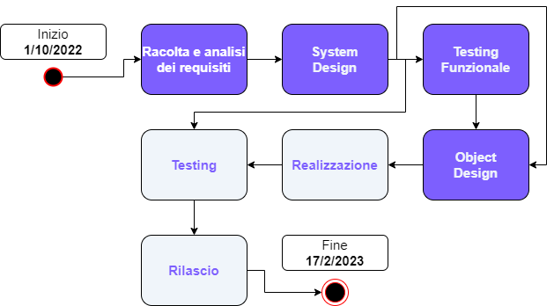
Object Design Document

Slide 96
Object Design Document
Divisione in package
Composizione dei package
Mapping package
Class Diagram
Riuso e Design Pattern
Strategy Pattern
Adapter Pattern

Slide 97
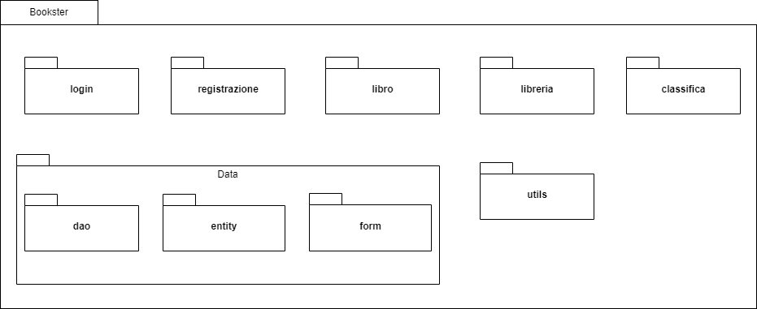
1. Divisione in package

Slide 98
1. Divisione in package Composizione dei package
Nella seguente sezione si procede a mostrare ed evidenziare la struttura del package principale di Bookster.
La struttura prevede tre package ottenuta da tre principali scelte:
package Logic: contiene i sottosistemi per gestire l’accesso, la registrazione, la classifica, la gestione della libreria personale del lettore e le funzionalità di ricerca di un contenuto.
package Data: contiene le classi Entity e i DAO per l’accesso al Database.
package Utils: il seguente pacchetto provvederà a contenere eventuali classi software che possono essere utilizzate dagli altri componenti del sistema.

Slide 99
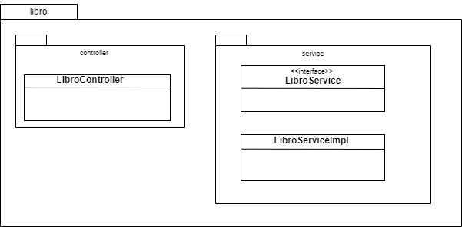
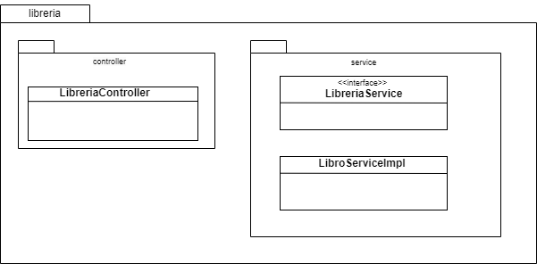
1. Divisione in package Mapping package

Slide 100
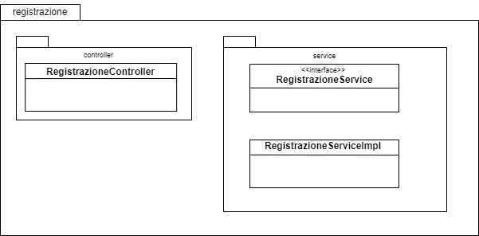
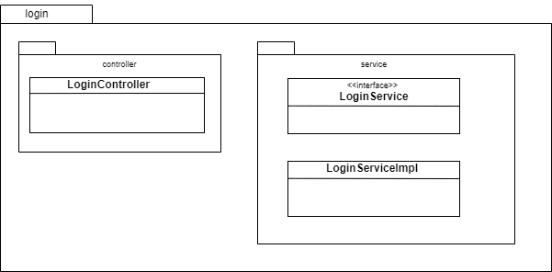
1. Divisione in package Mapping package

Slide 101

1. Divisione in package Mapping package

Slide 102
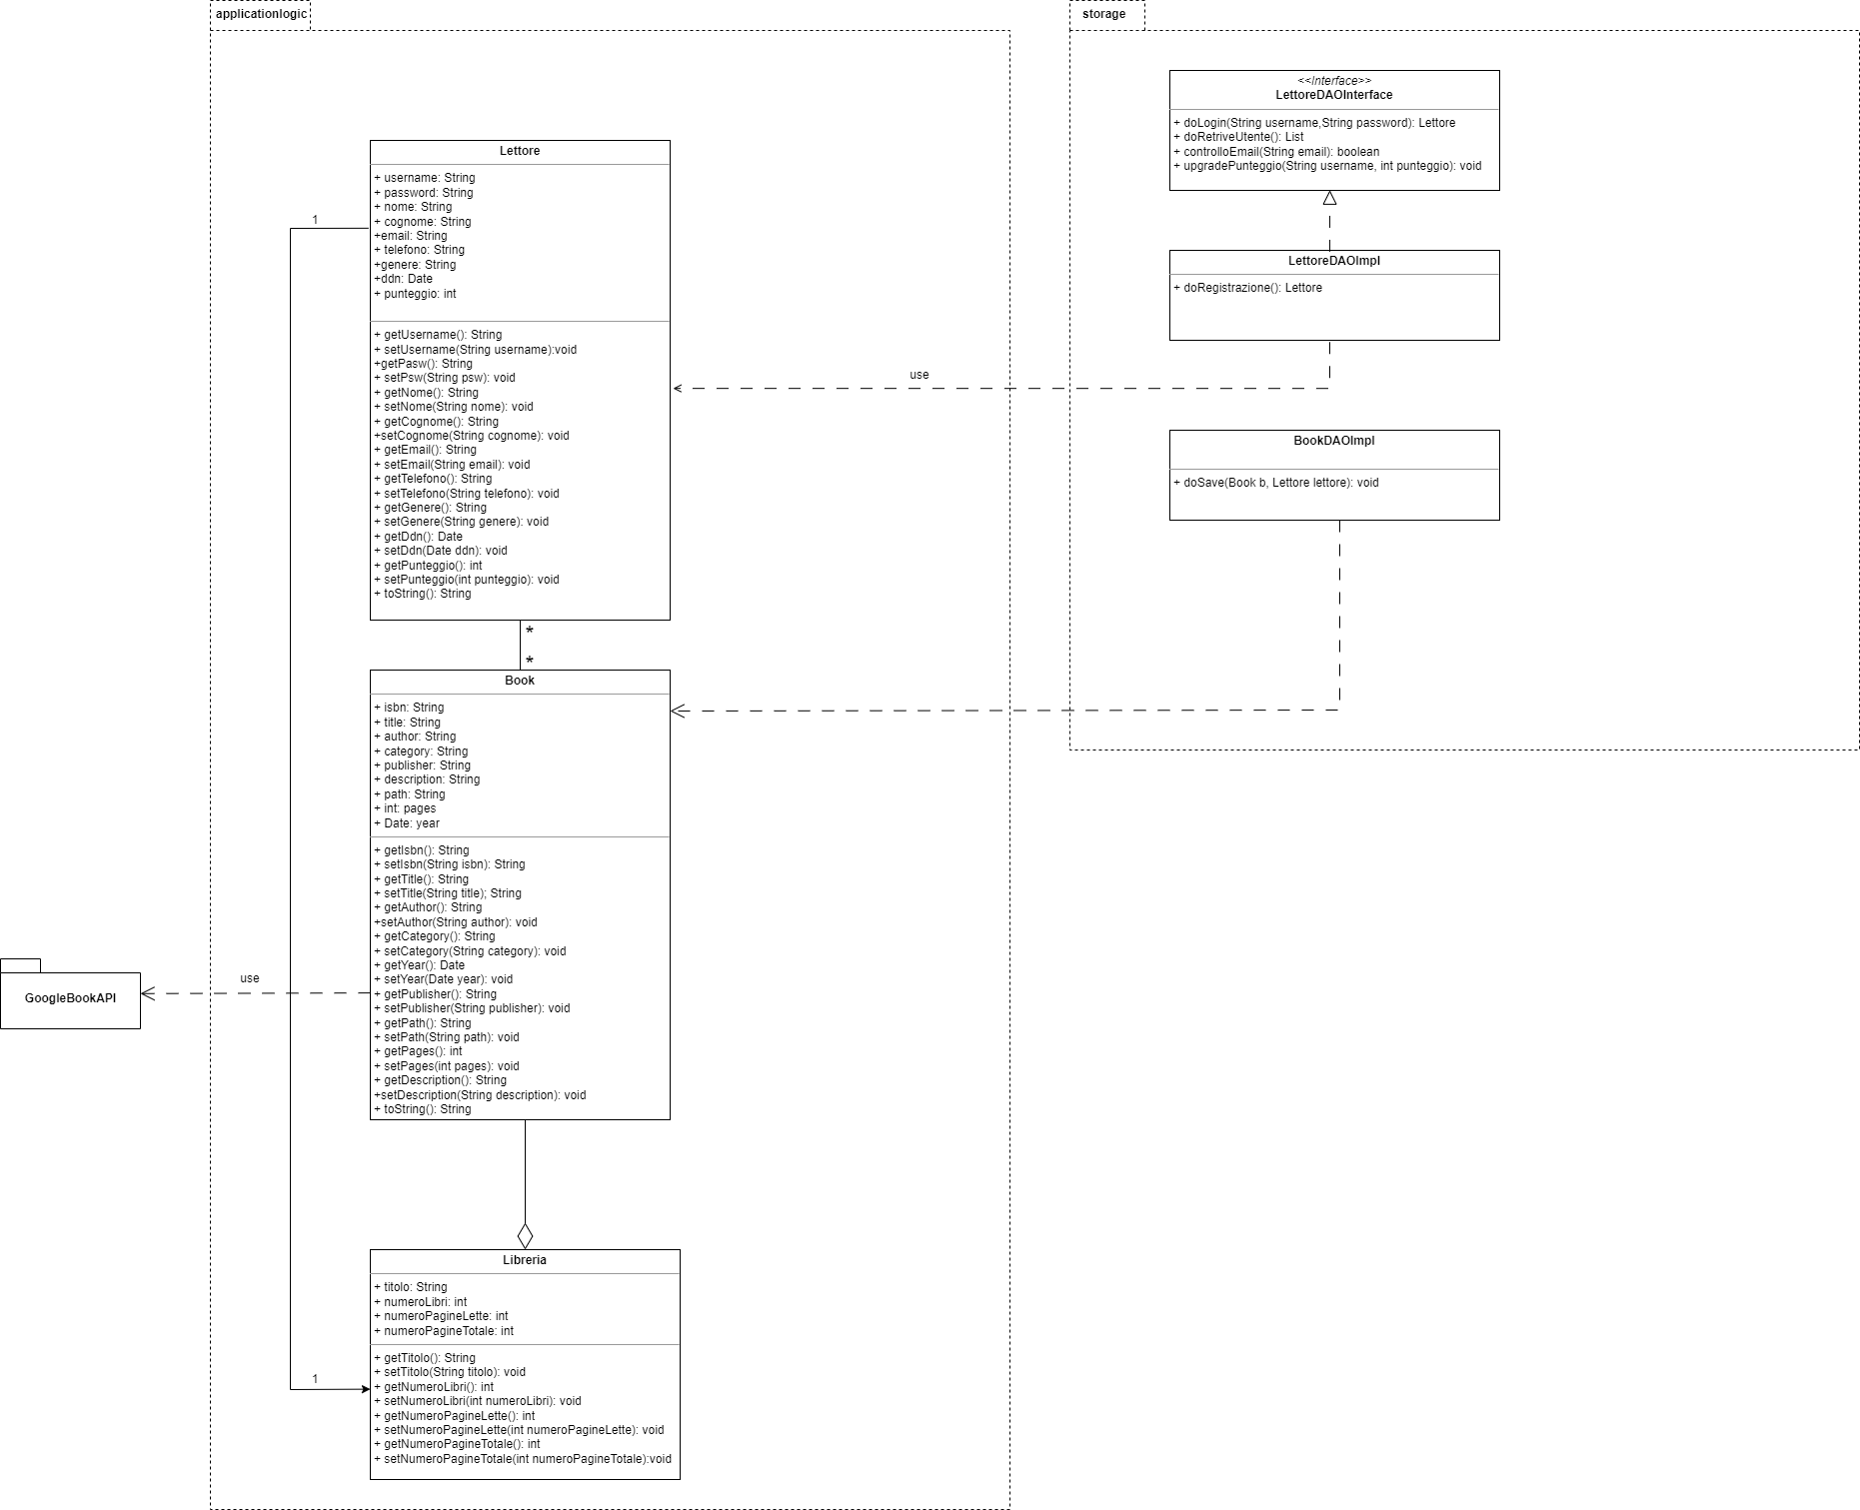
2. Class Diagram

Slide 103
3. Riuso e Design Pattern Strategy Pattern
Bookster vuole rendere la lettura un momento di piacevolezza e, allo stesso tempo, un momento gratificante mediante dei meccanismi competitivi.
Bookster prevede la definizione di una classifica per i lettori andando ad associare il relativo punteggio e premiando i lettori più assidui in un determinato arco temporale.
La generazione della classifica dovrebbe invogliare i lettori a svolgere le sessioni di lettura col giusto brio di competitività e di motivazione.
La classifica può essere stilata secondo diverse possibilità ed opportunità al fine di perseguire l’obiettivo di premiare i lettori più produttivi ed efficienti.

Slide 104
3. Riuso e Design Pattern Strategy Pattern
Per il seguente pattern di Strategy si procederà ad effettuare una suddivisione dei modi possibili della determinazione della classifica, una a seconda della strategia da adottare:
La classifica può essere definita sulla base di «sessione di lettura» (impostata dai lettori) andando a calcolare il relativo punteggio sulla base di tempo dedicato alla lettura;
La classifica può essere definita sull’insieme delle pagine lette dai lettori andando ad associare per ogni pagina letta dal lettore il relativo punteggio.
Successivamente all’attività di calcolo del punteggio e a seconda delle modalità evidenziate, si provvederà ad effettuare la generazione della classifica secondo un ordinamento di tipo decrescente, per i lettori partecipanti alla competizione, salvando successivamente il relativo punteggio associato.

Slide 105
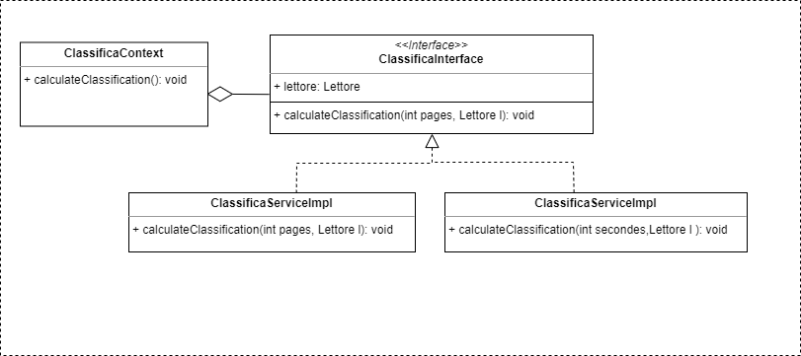
3. Riuso e Design Pattern Strategy Pattern

Slide 106
3. Riuso e Design Pattern Adapter Pattern
Bookster si pone l’obiettivo principale di sensibilizzare la popolazione alla lettura cercando di renderla la principale attività quotidiana.
Ai lettori Bookster offre la possibilità di generare una libreria personale potendo così tenere traccia dell’insieme delle letture in esecuzione, in programma e da leggere.
L’aggiunta alla libreria del lettore risulta essere possibile grazie alla ricerca del contenuto mediante l’apposito ISBN, titolo oppure mediante l’autore del libro.
La possibilità di ricerca dei seguenti componenti risulta essere possibile mediante le API di Google Books dove risulta essere possibile accedere ai contenuti offerti dai database di Google Books.

Slide 107
3. Riuso e Design Pattern Adapter Pattern
I risultati della ricerca restituiti dalle API di Google Books risultano essere nel formato JSON.
Il design pattern Adapter, in questa fase, si occupa di effettuare la conversione dei dati JSON nel corrispettivo oggetto della classe Libro, affinché si possa provvedere a garantire la conversione dei dati in maniera accessibile al sistema.
Il funzionamento del design pattern Adapter prevede il trasferimento della query alle API mediante il contenuto inserito dal lettore e la relativa conversione del risultato mediante il design pattern scelto.

Slide 108
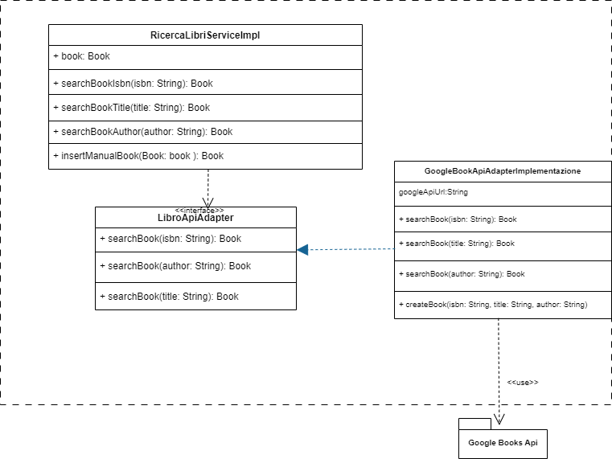
3. Riuso e Design Pattern Adapter Pattern

Slide 109
05
IMPLEMENTAZIONE
Implementazione del sistema

Slide 110
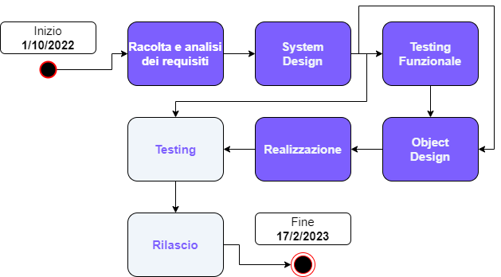
Implementazione

Slide 111
Implementazione
Linguaggi utilizzati
Componenti di terze parti
Sistema di building
Versioning

Slide 112
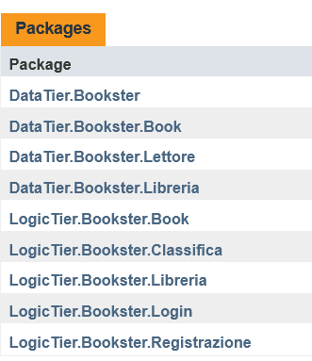
1. Linguaggi utilizzati
RNF_IM_2 | Linguaggi | Il sistema sarà sviluppato/manutenuto attraverso il linguaggio di programmazione Java lato server, Javascript lato client e MySQL per il database | Elevata | Difficile
Il linguaggio prettamente utilizzato è JAVA.
HTML, CSS e JAVASCRIPT.
Link JavaDOC

Slide 113
1. Linguaggi utilizzati
RNF_IN_2 | Servizio dati | Il sistema userà come sistema di database MySQL di Oracle Corporation. | Elevata | Media
Per la memorizzazione persistente dei dati è stato utilizzato MySQL.

Slide 114

2. Componenti di terze parti
RNF_IN_1 | Gestione libri | Il sistema dovrà interfacciarsi con Google Book API per la ricerca dei libri mediante ISBN, titolo o autore dell’opera. | Elevata | Media
La componente di terze parti che si è provveduto ad utilizzare risulta la seguente: Google Books API.
Le API di Google Books sono state adoperate affinché fosse data la facoltà al lettore di poter usufruire dei servizi di ricerca consultando il vasto dataset a disposizione di Google.

Slide 115

3. Sistema di building
Il sistema di building scelto è stato Maven in quanto è quello con cui abbiamo più confidenza ed esperienza.

Slide 116

4. Versioning
Per la gestione del versioning del codice si è fatto uso di GitHub, scelto per la sua perfetta integrazione con Intellij, ossia l’ambiente di sviluppo da noi impiegato.
Inoltre, grazie all'impiego del plugin GitHub di Slack, ogni membro del team veniva automaticamente notificato ad ogni nuovo commit effettuato.
Link Repository: Bookster

Slide 117
06
TESTING
Testing del sistema

Slide 118
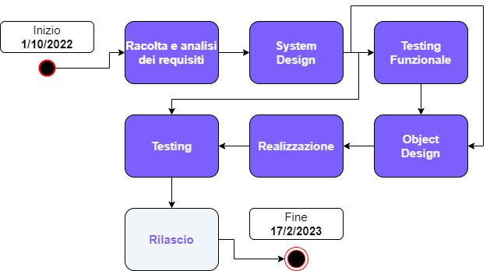
Testing

Slide 119
Testing
Testing di unità
Testing di sistema

Slide 120

1. Testing di unità
Il testing di unità è stato effettuato mediante l’utilizzo di Mockito. Per la definizione dei casi di test è stata utilizzata la tecnica del category partition.
Le unità che si è provveduto a testare risultano essere le seguenti:
metodo registrazione() della servlet RegistrazioneServlet.
metodo visualizzazioneLibro() della servlet SearchServlet.
metodo inserimentoLibro() della servlet InsertBookServlet.

Slide 121
2. Testing di sistema
Il testing di sistema è stato realizzato manualmente e sono stati eseguiti i relativi test case individuati mediante l’ausilio del category partition, già usata precedentemente.
Gli Use Case testati risultano essere i seguenti:
Registrazione di un ospite a Bookster;
Visualizzazione della scheda informativa di un libro;
Aggiunta manuale di un libro alla libreria personale.

Slide 122
07
RILASCIO
Rilascio del sistema

Slide 123
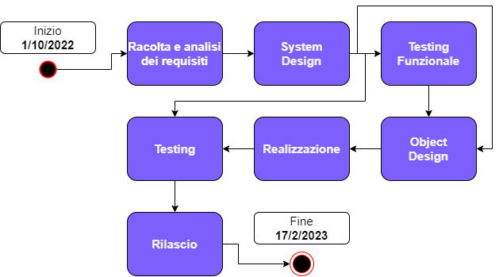
Rilascio

Slide 124
Rilascio
Rilascio
Presentazione del sistema

Slide 125
1. Rilascio
Il sistema sarà rilasciato in versione beta, ad un numero ristretto di utenti, poiché si è provveduto a realizzare i requisiti funzionali ad elevata priorità.

Slide 126
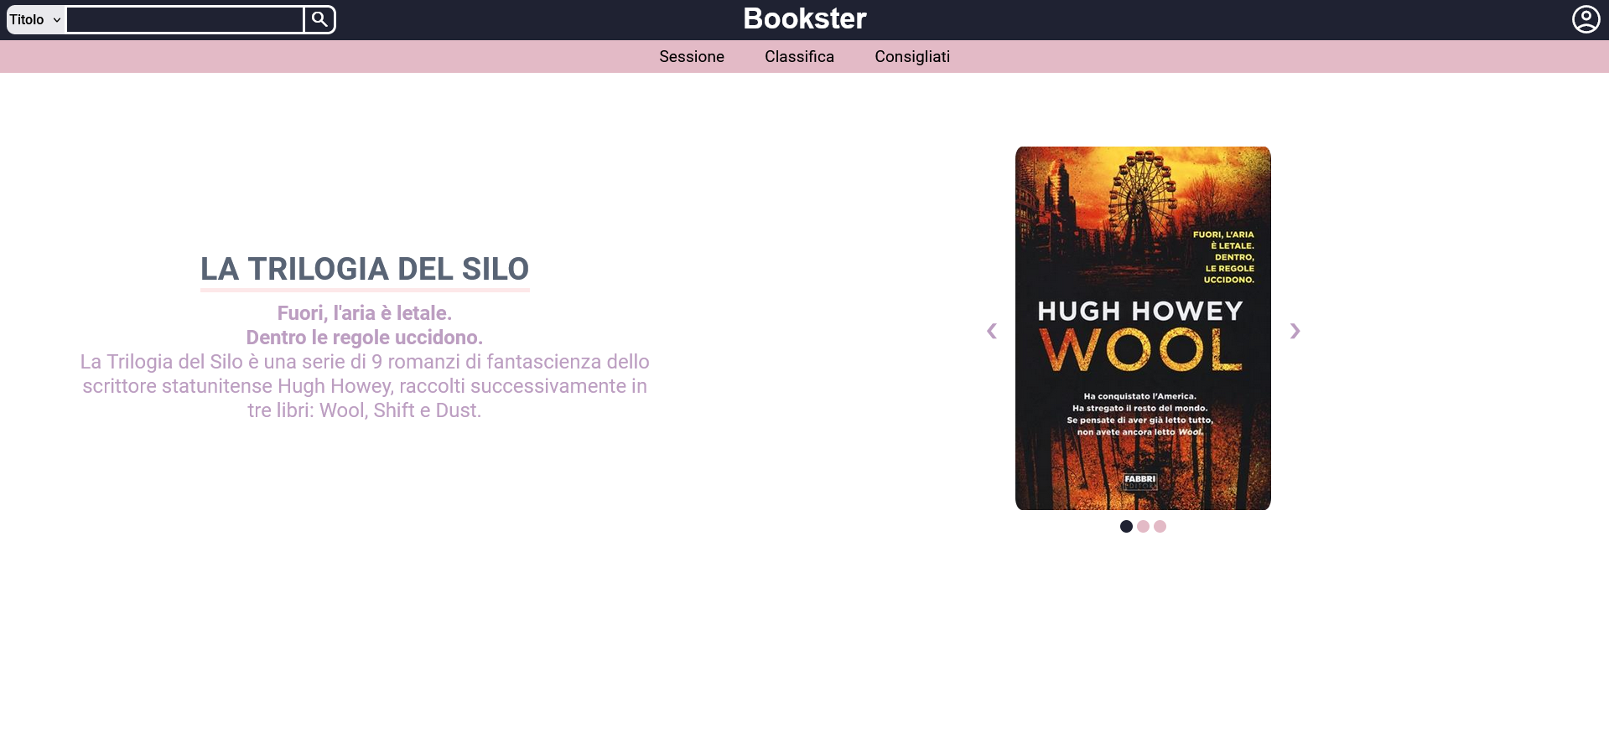
2. Presentazione del sistema Homepage

Slide 127
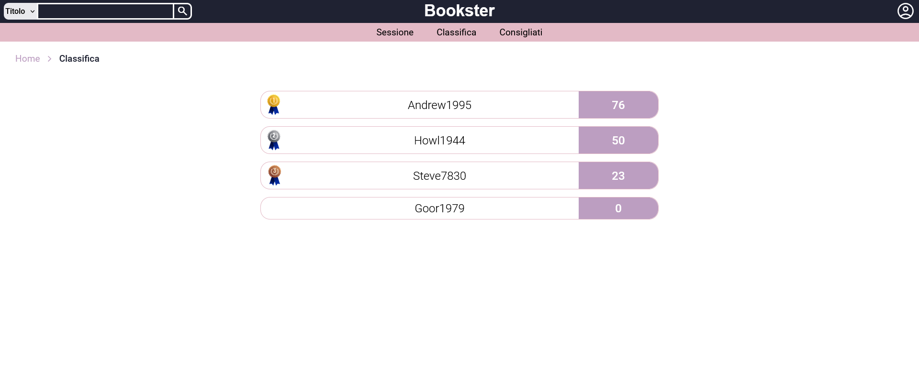
2. Presentazione del sistema Classifica

Slide 128
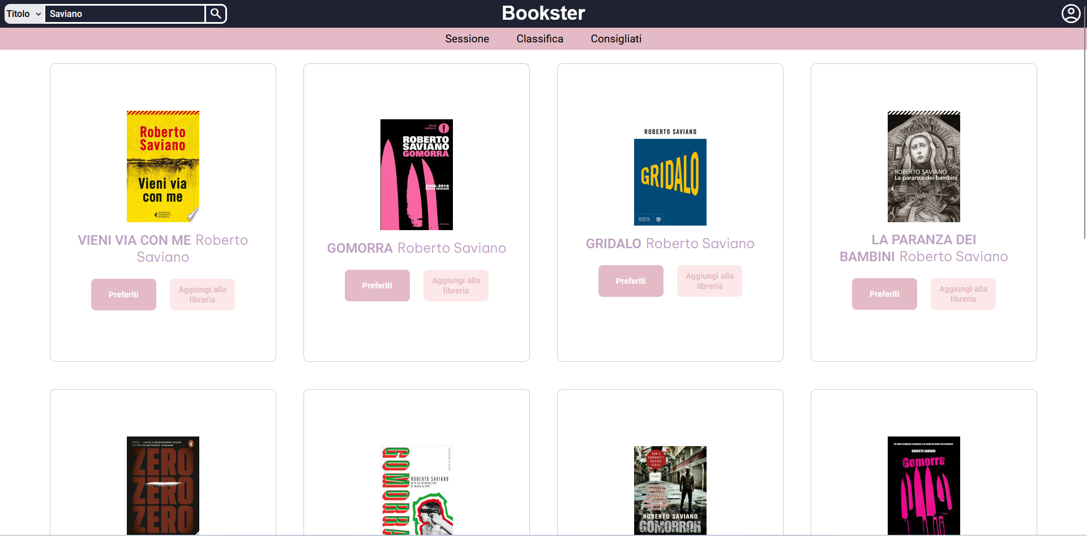
2. Presentazione del sistema Ricerca

Slide 129
08
Fine
Grazie per l’attenzione!

